Slide 1
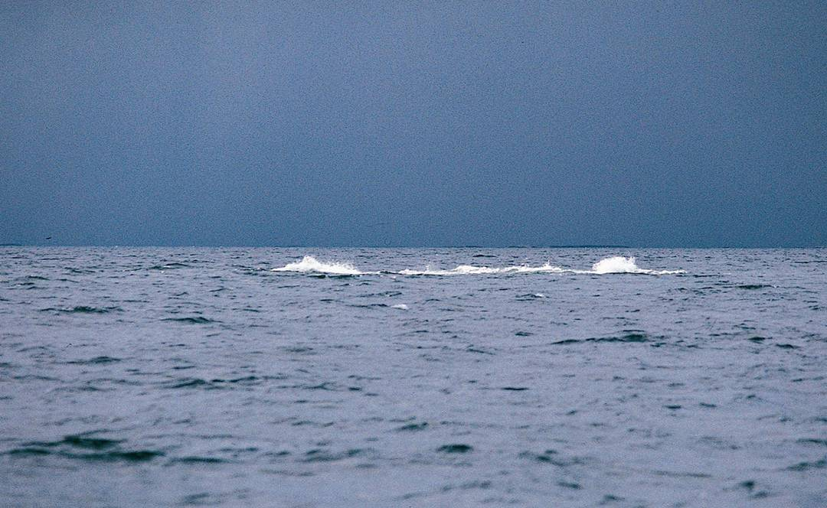
Olyckor på sjön och hur de kan förhindras
Transportstyrelsen olyckskoll
Jonas Ekblad

Slide 2
Dödsolyckor
Personskador
Sådant som kräver hjälp utifrån
Grundstötningar
Maskinhaverier och soppatorsk

Slide 3
Hur många omkommer?
Snitt senaste fem åren 23 personer per år

Slide 4
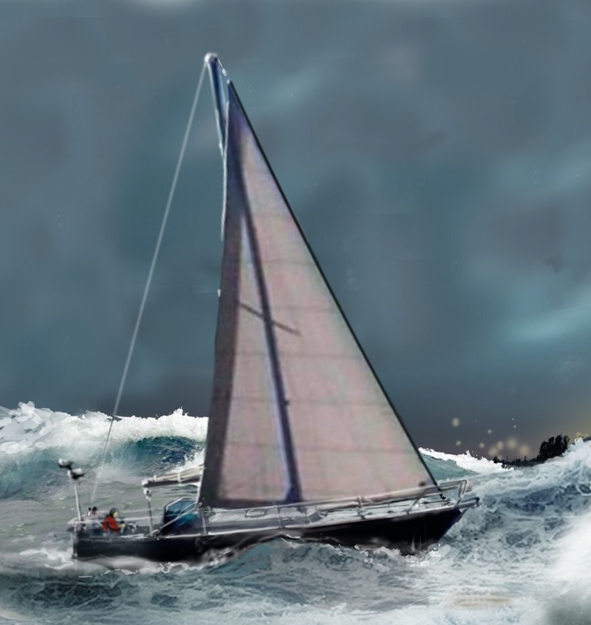
Nästan inga omkommer i hårt väder till havs

Slide 5
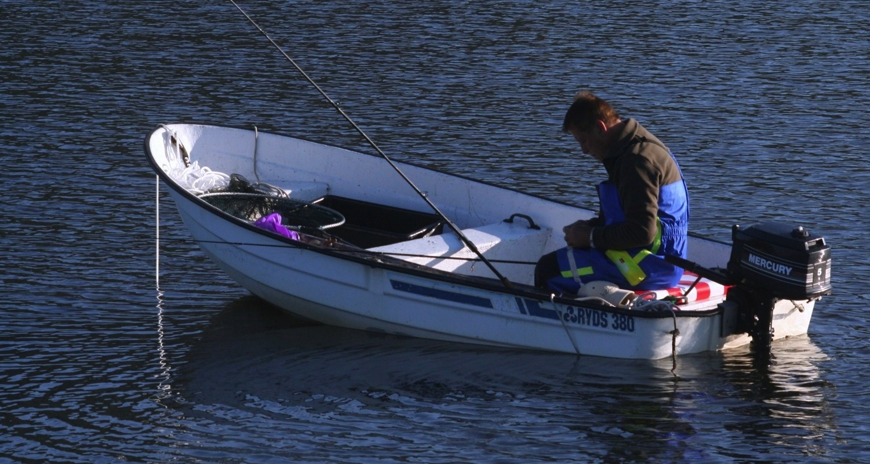
Olycksdrabbad sysselsättning

Slide 6
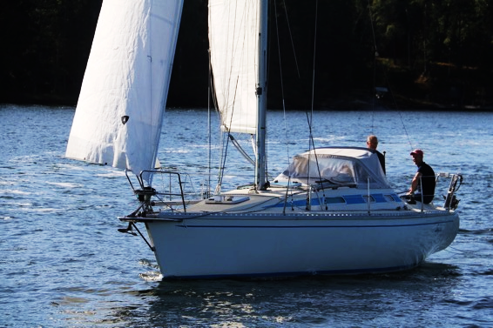
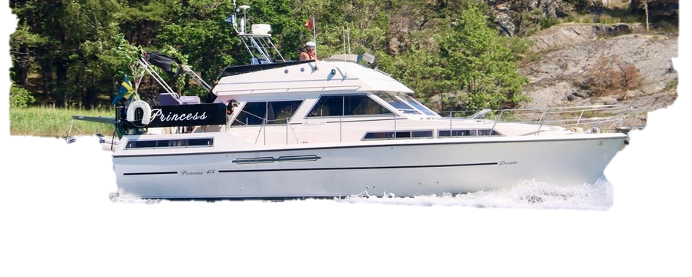
Ett fåtal beboeliga båtar är inblandade i dödsolyckor under färd
När det händer är det vanligen ensam-seglare som råkar illa ut.

Slide 7
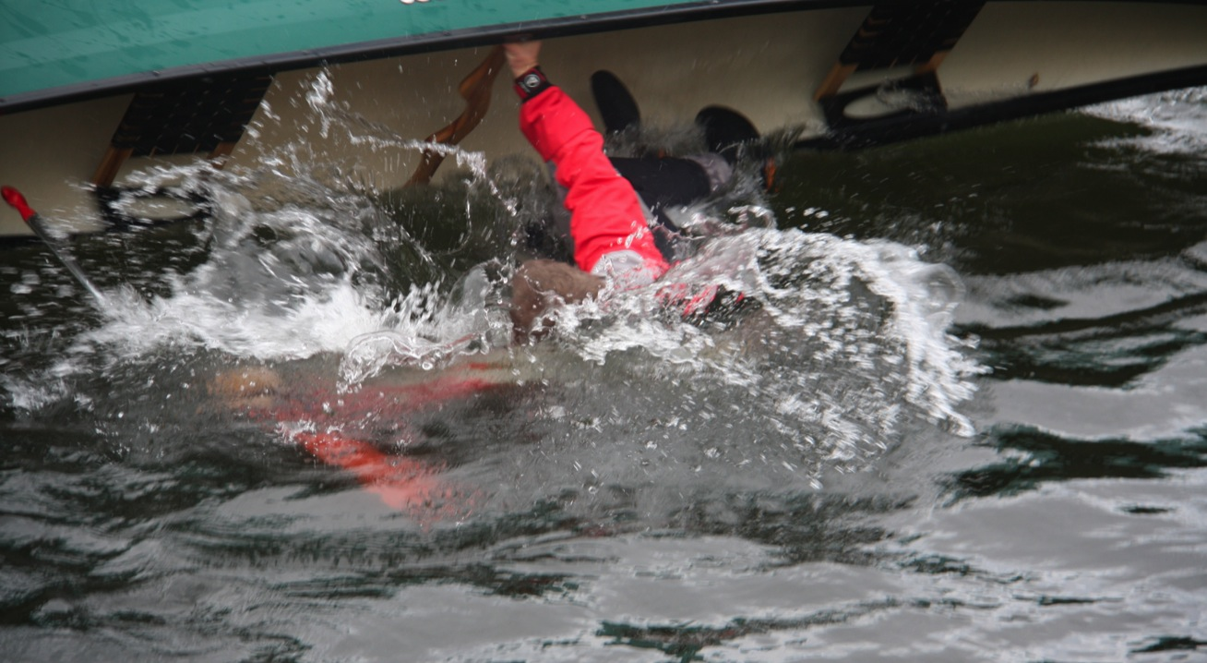
Vanligaste dödsorsaken:
Kantring och fall över bord.

Slide 8
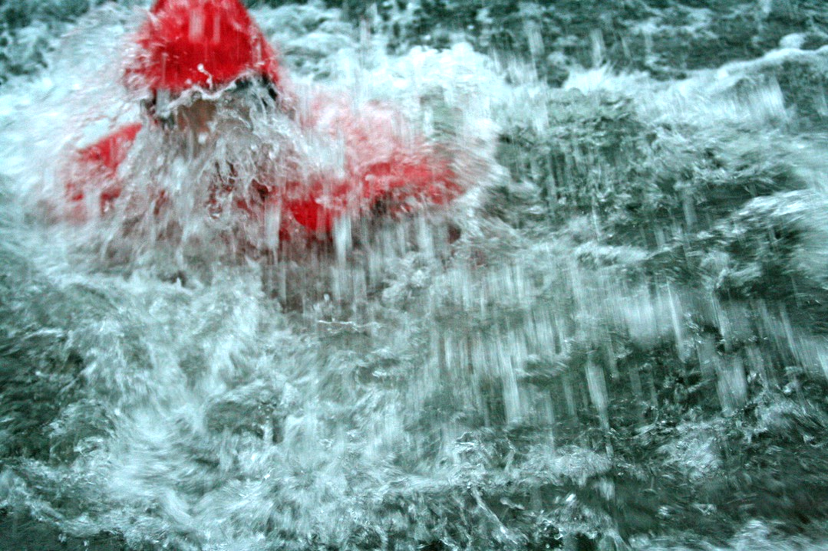
Flytoverall skyddar mot köldchocken

Slide 9
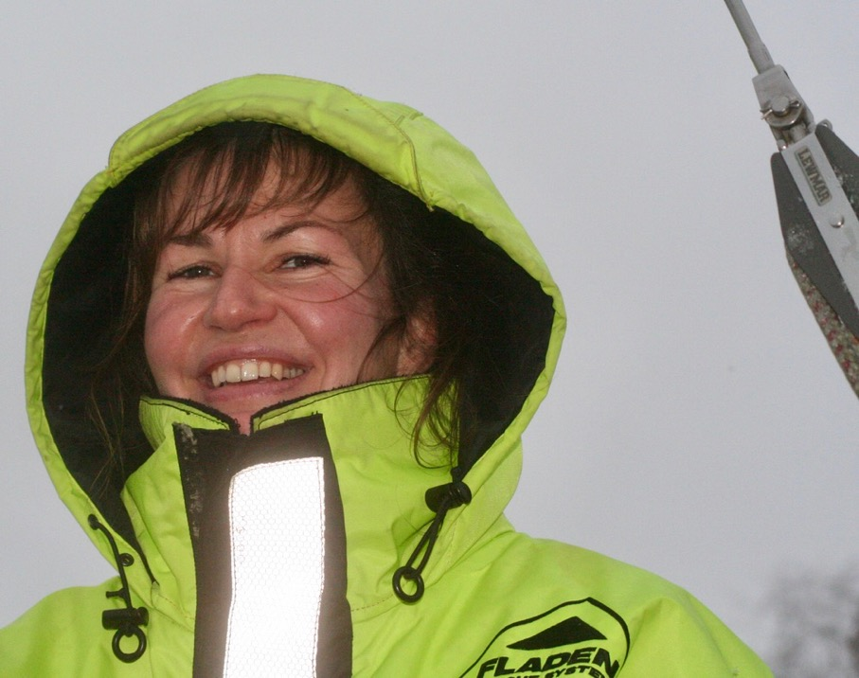
En flytoverall är bekväm att bära

Slide 10
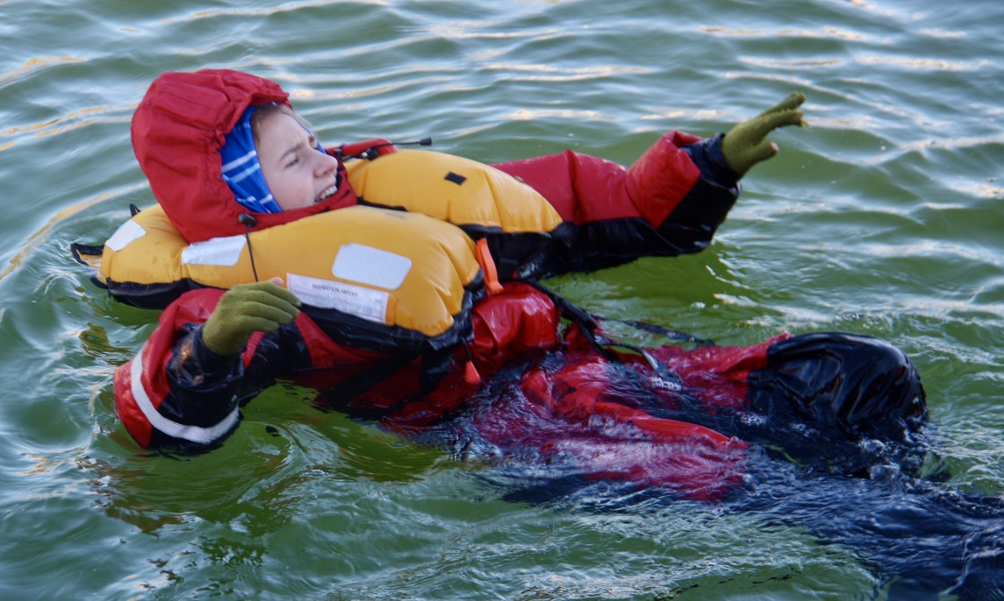
Den som kan larma och hålla sig vid liv en timme har oftast goda chanser

Slide 11
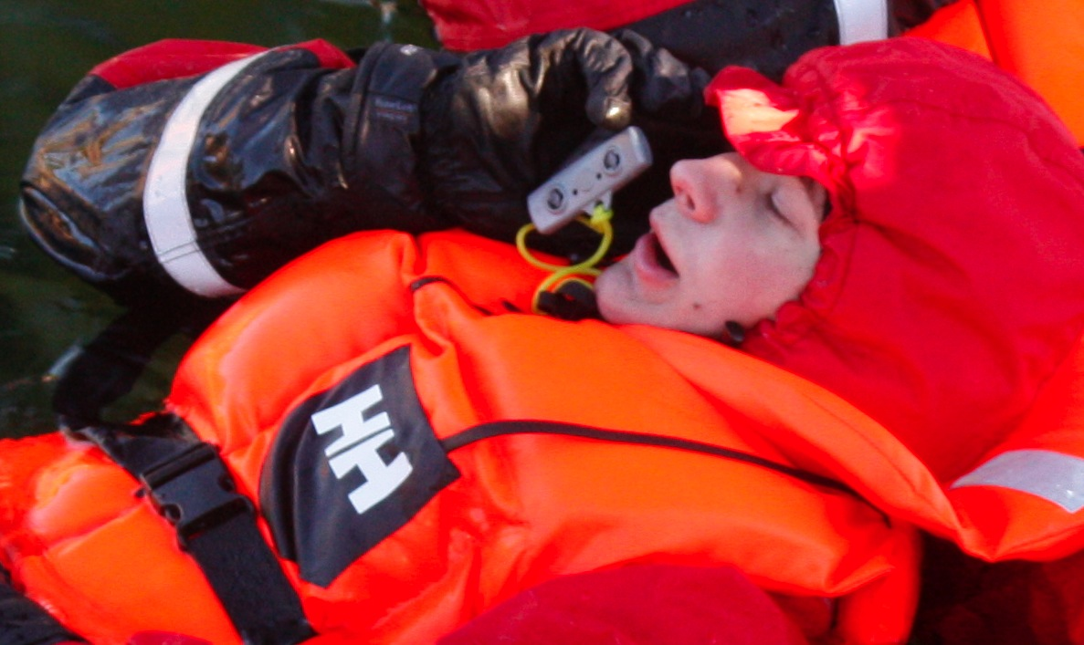
Mobilsamtal hem eller till 112

Slide 12
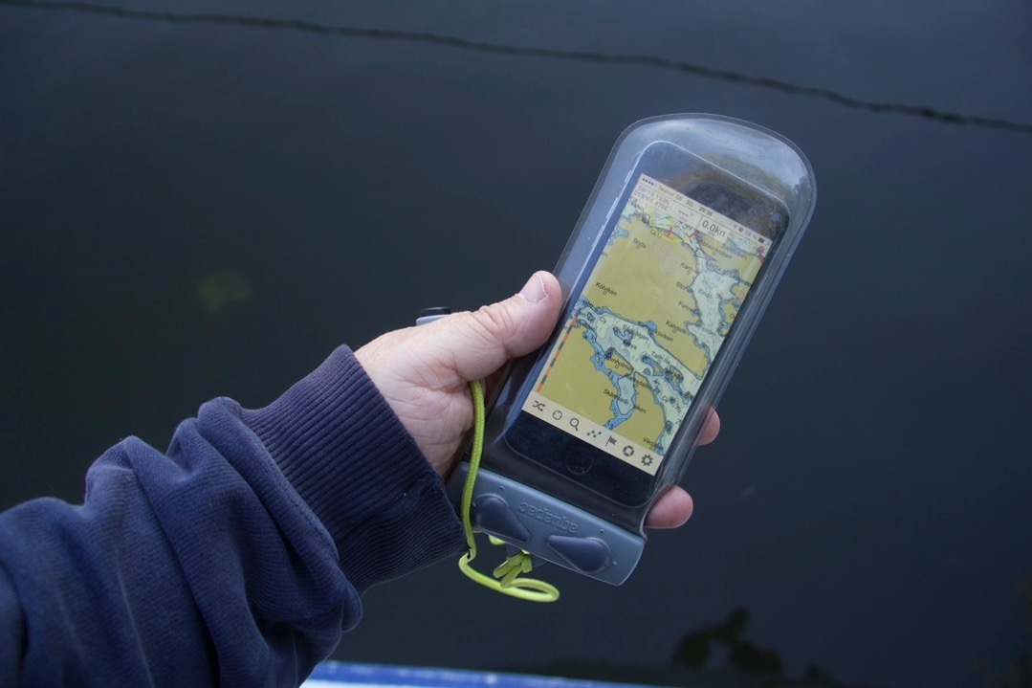
Vattenskyddad mobil

Slide 13
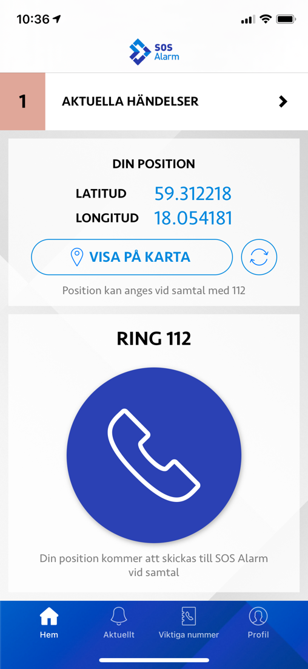
SOS-app i smartphone
En total majoritet av alla larm från fritidsbåtar kommer via mobiltlefon.

Slide 14
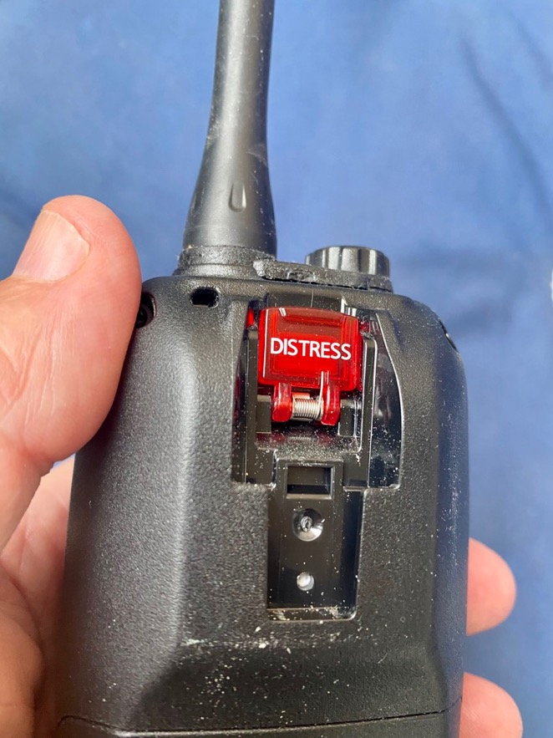
Vattentät, bärbar VHF med nödknapp

Slide 15
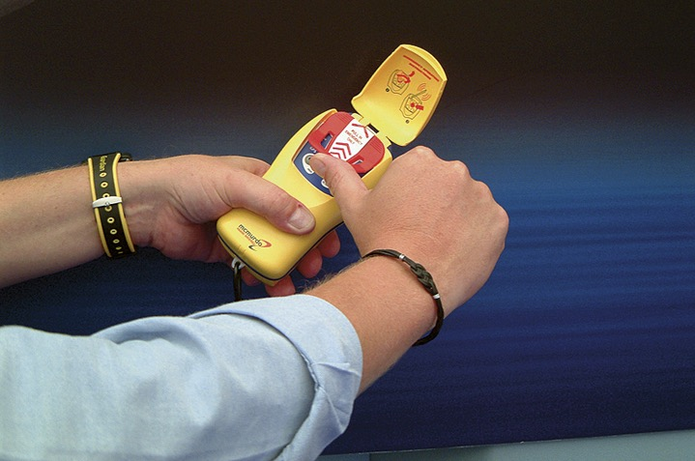
PLB – Personal Locator Beacon

Slide 16
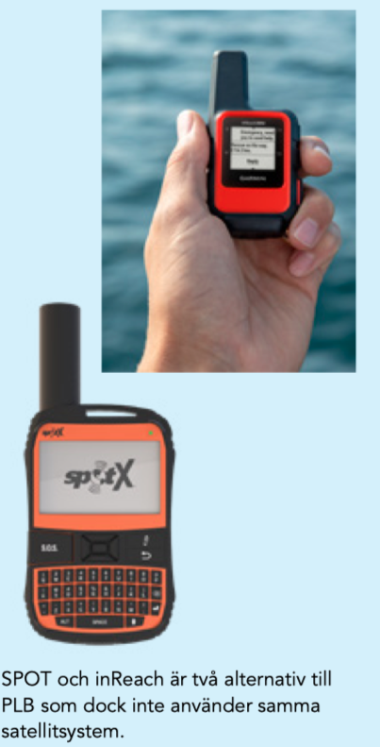
Alternativ till PLB

Slide 17
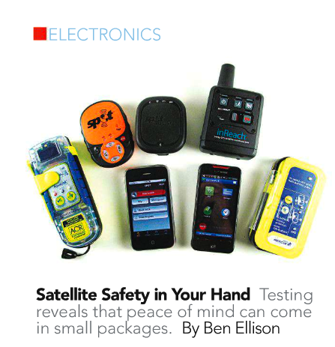

Slide 18
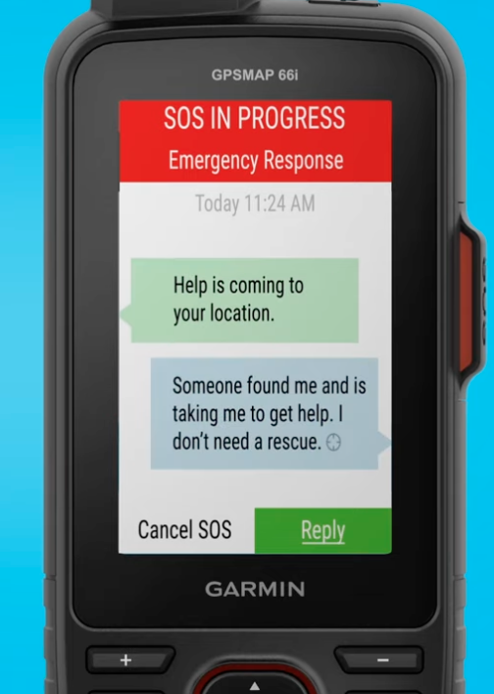

Slide 19
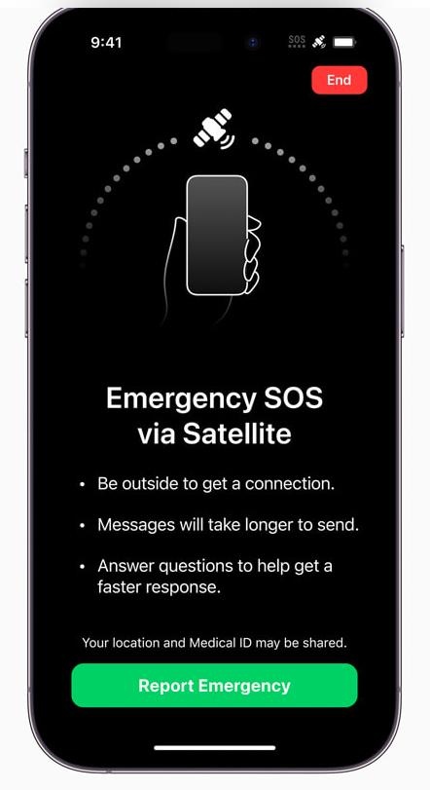
Nödsändare via satellit på G i nya mobiler

Slide 20

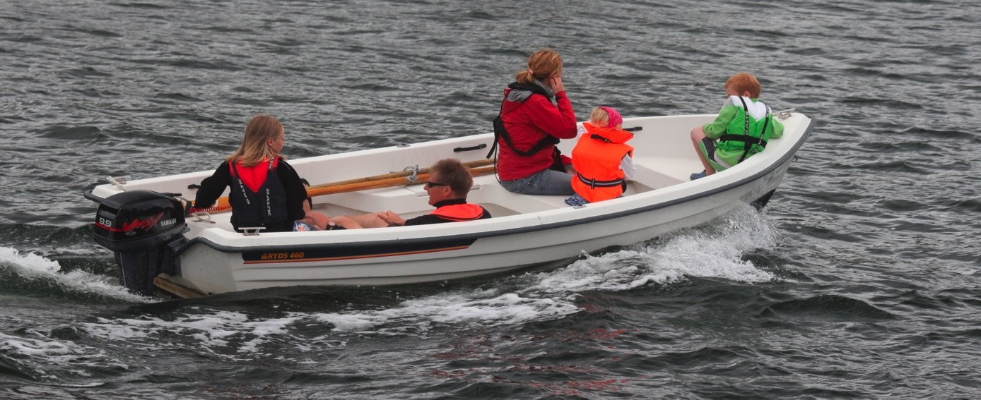
Flytvästanvändning

Slide 21
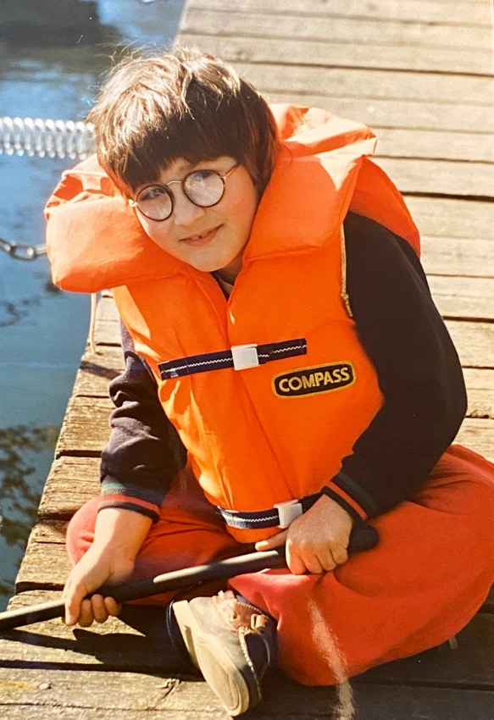
”Räddningsväst”

Slide 22
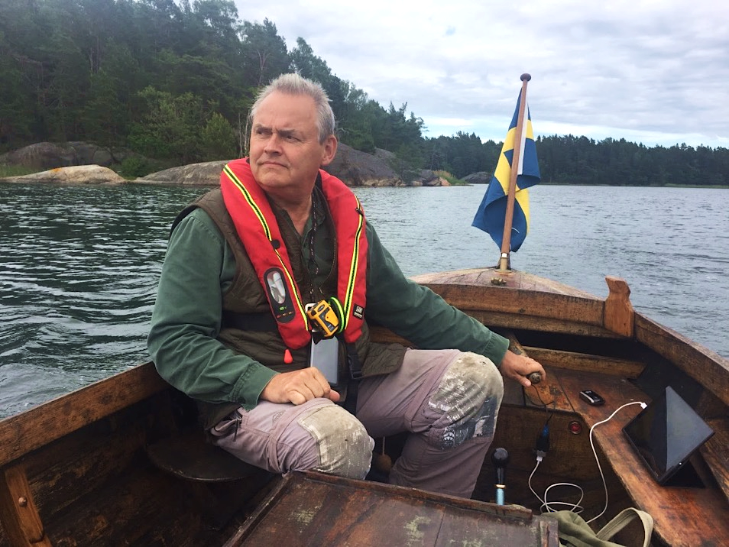
Uppblåsbara. Kräver service.

Slide 23
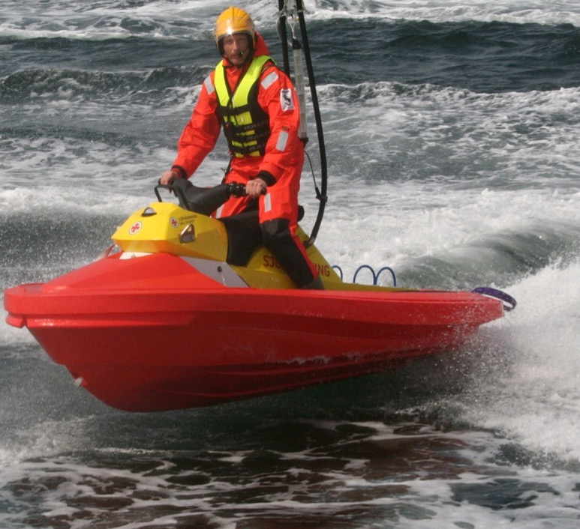
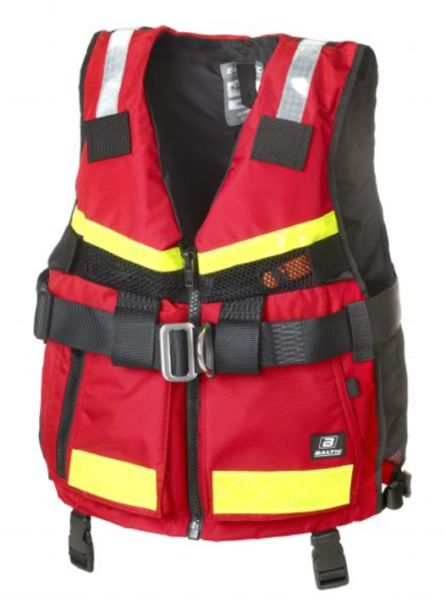
SSRS använder modifierad seglarväst

Slide 24
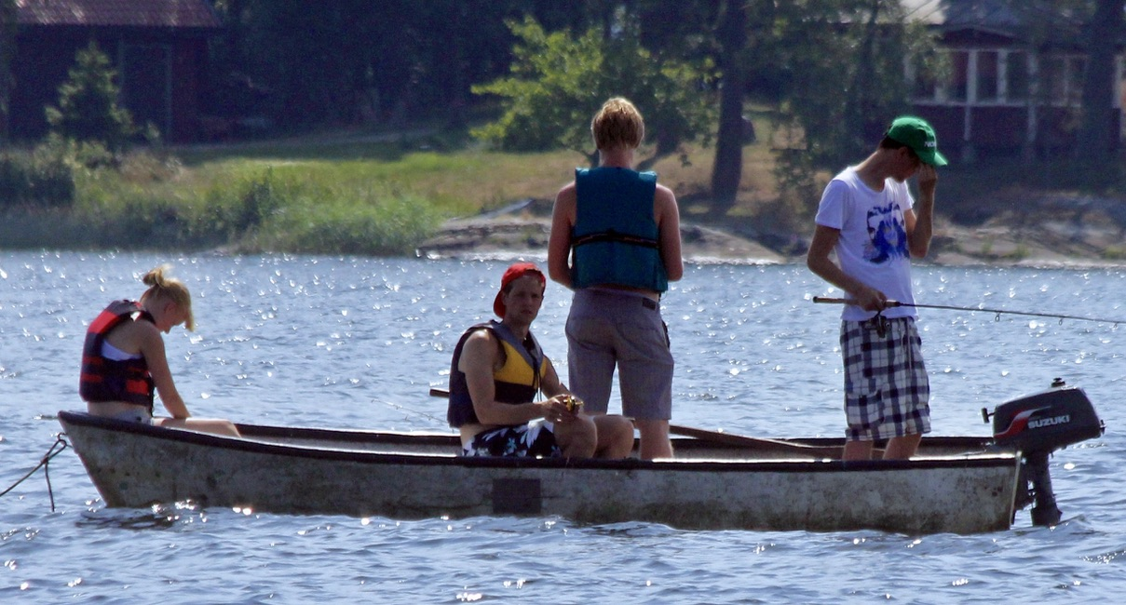
Barn och unga brukar klara sig bra

Slide 25
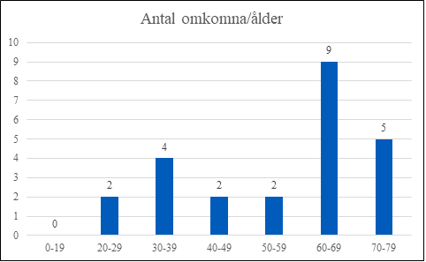
Åldersfördelning 2019
Normalt år. Yngst var 24 år.

Slide 26
6 av 10 omkomna
har druckit alkohol

Slide 27
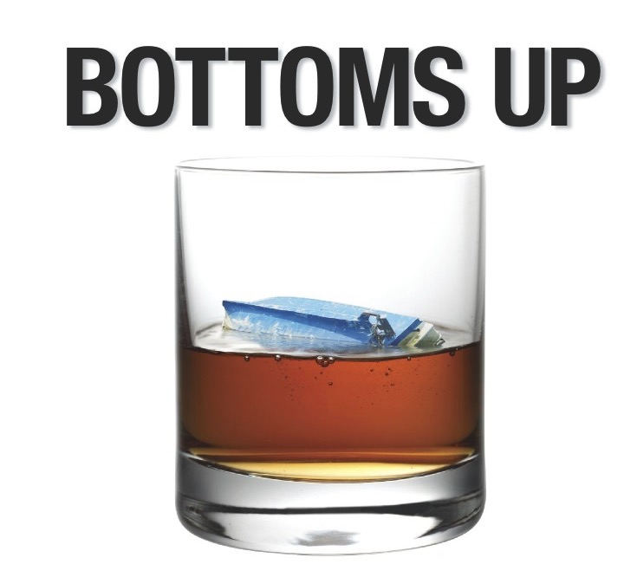

Slide 28
Nästan alla som
omkommer i hamnolyckor har (hög) promillehalt

Slide 29
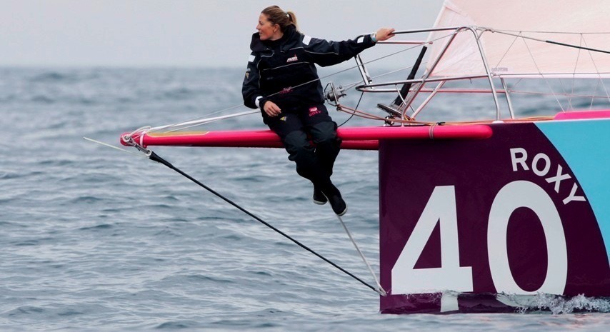
Högst 1 av 10 omkomna är kvinnor
Samantha Davies.
Fyra i ensamkappseglingen jorden runt – Vendée Globe 2009.

Slide 30
Ungefär hälften av
de skadade i fritidsbåtsolyckor är kvinnor.

Slide 31
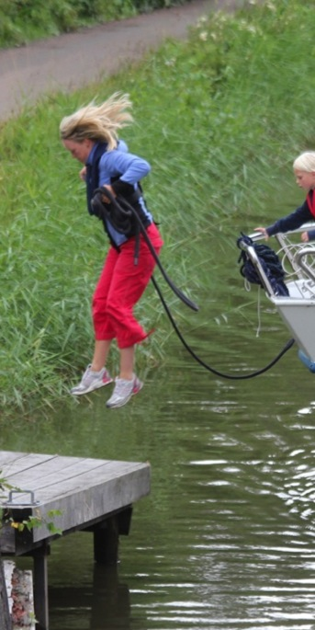
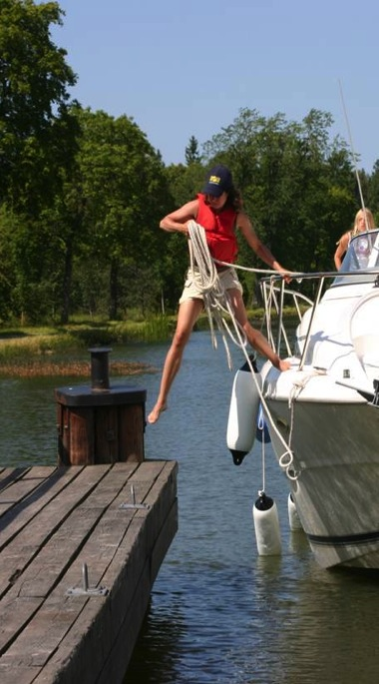
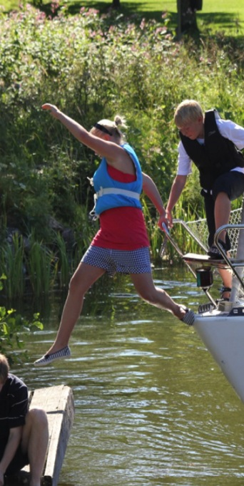
Vanligaste orsaken till personskador
Hopp iland Kalle

Slide 32
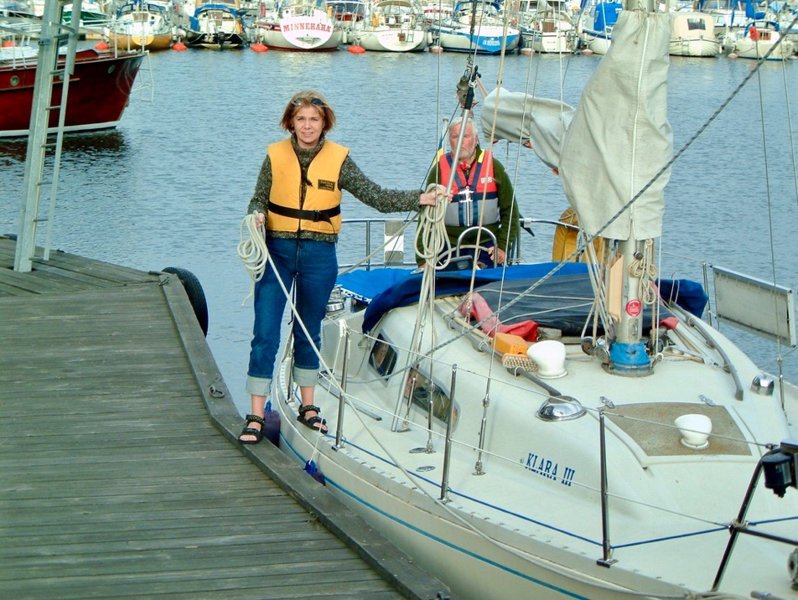
Kliv iland Kajsa

Slide 33
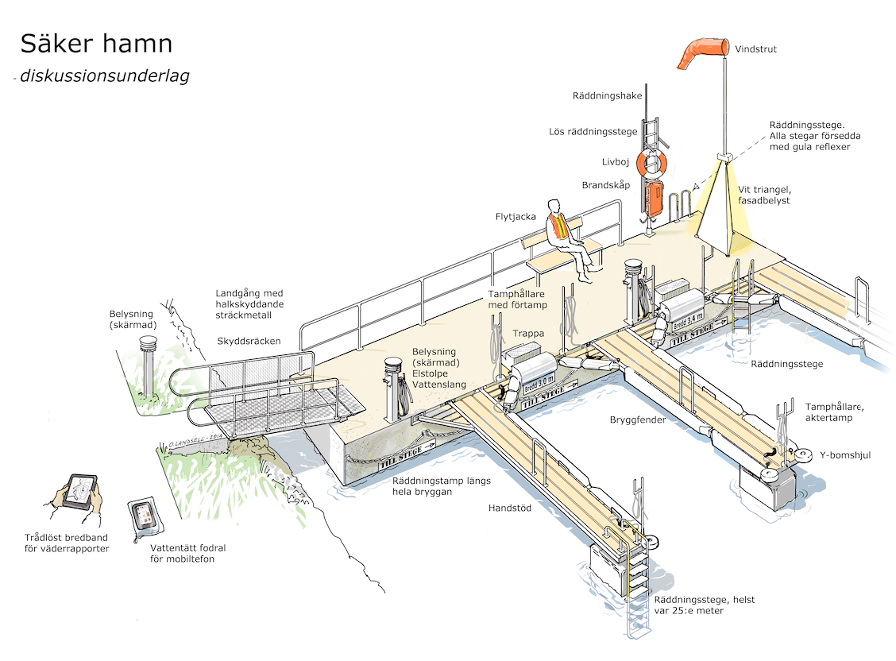
Den säkra hamnen – idéskiss

Slide 34
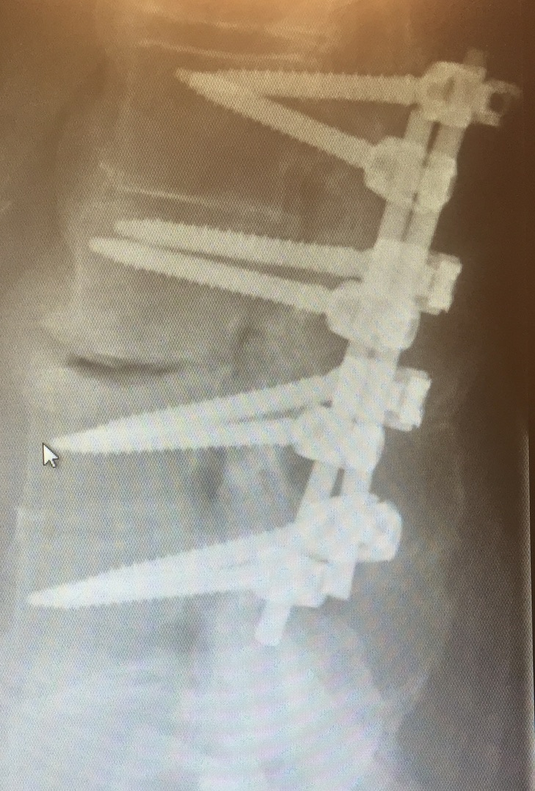

Slide 35
Kollisioner mellan båtar leder sällan till dödsolyckor

Slide 36
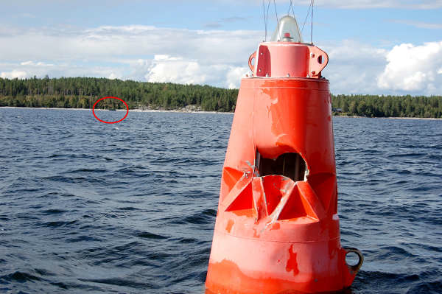
Kolliderade med lysboj i c:a 48 knop

Slide 37
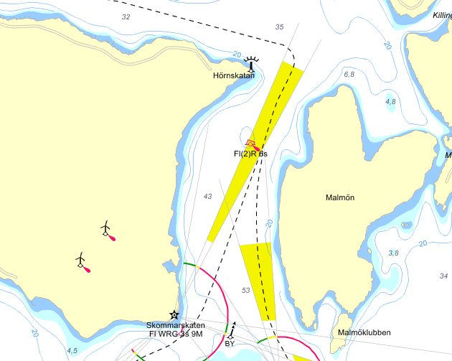

Slide 38
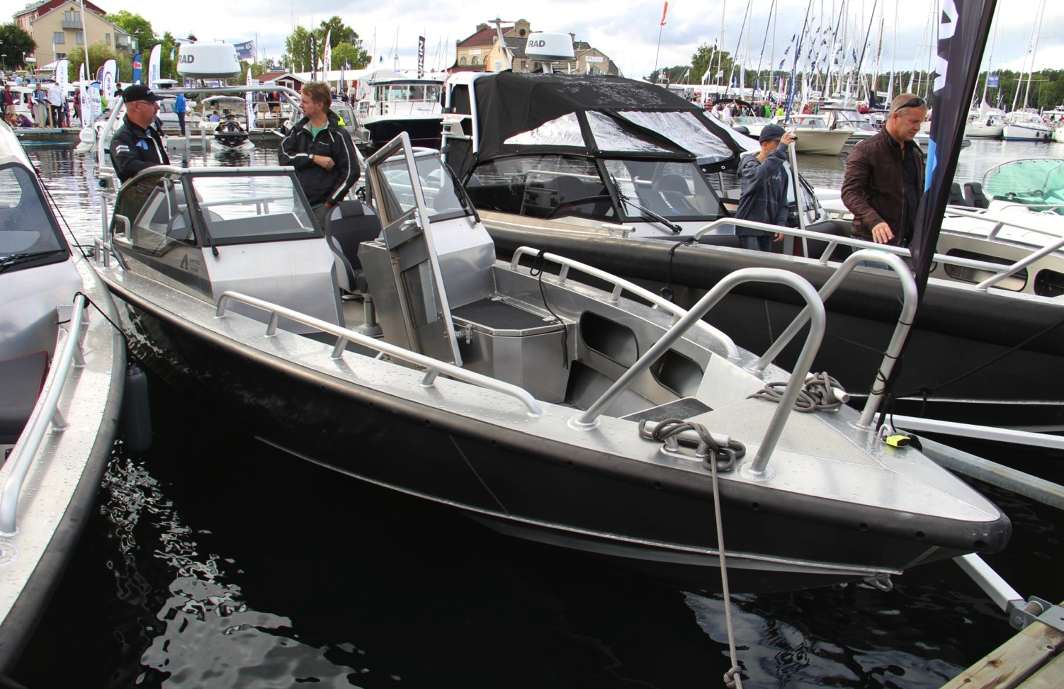

Slide 39
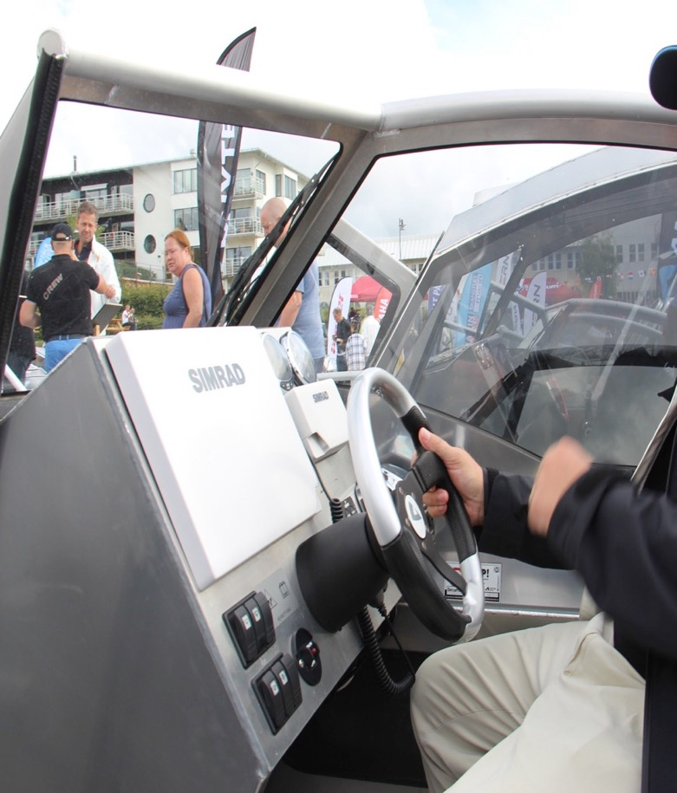
Förarmiljön är inte som i en bil

Slide 40
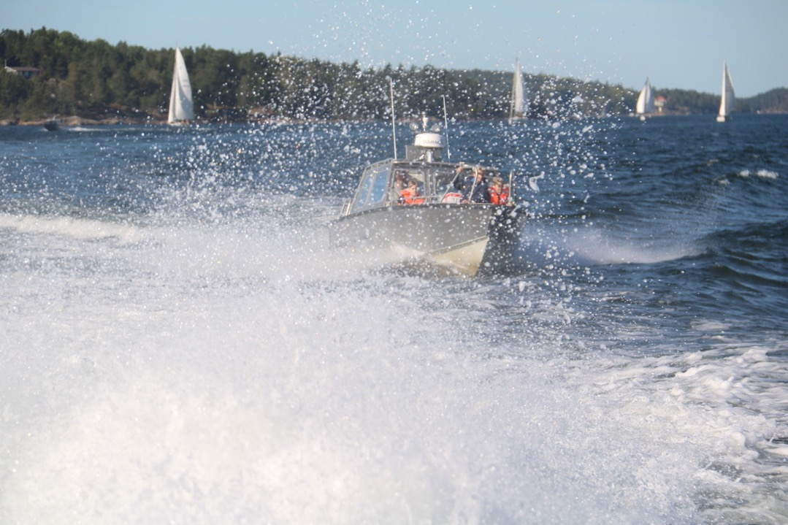
25-30 knop Risk för tunnelseende bl.a.

Slide 41
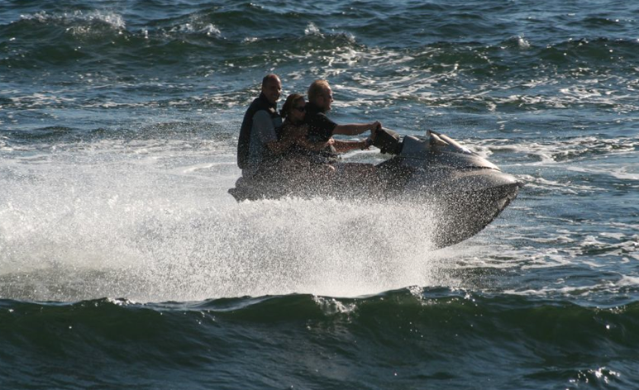
En risk med hög fart. Vattnet blir hårt.

Slide 42
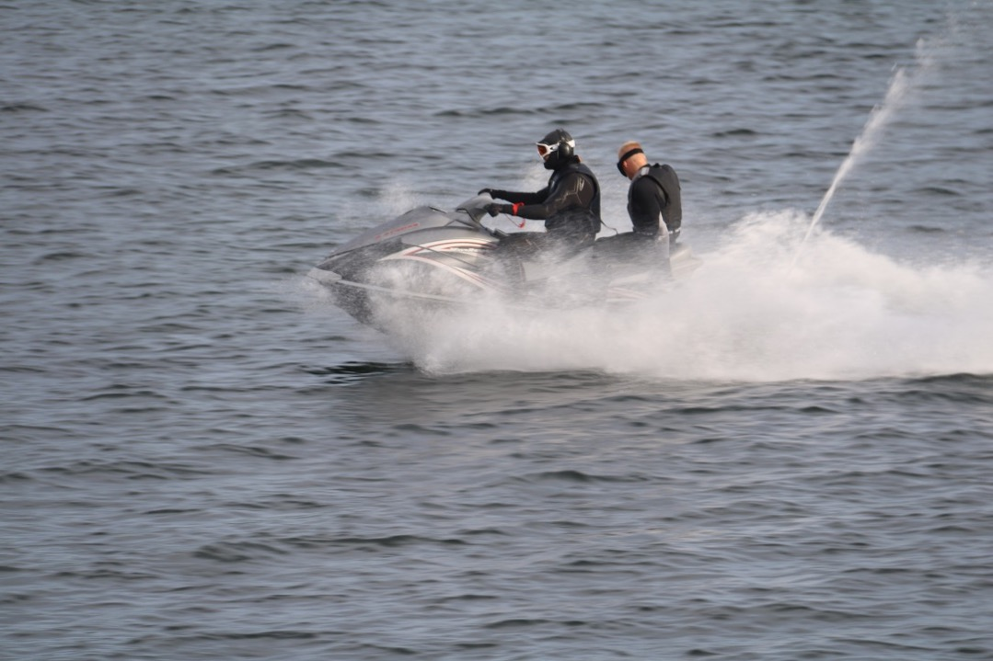
Skyddsutrustning önskvärd

Slide 43
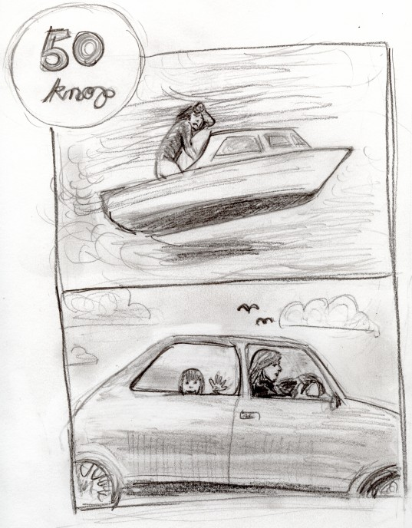
Farten. Skillnader mellan båt och bil.

Slide 44
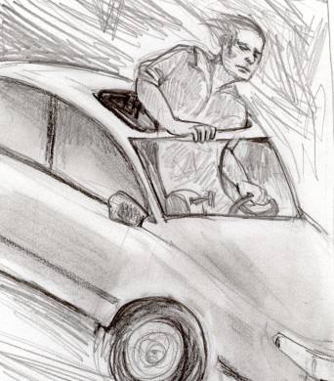
Körställning i 50 knop (92 km/tim)

Slide 45
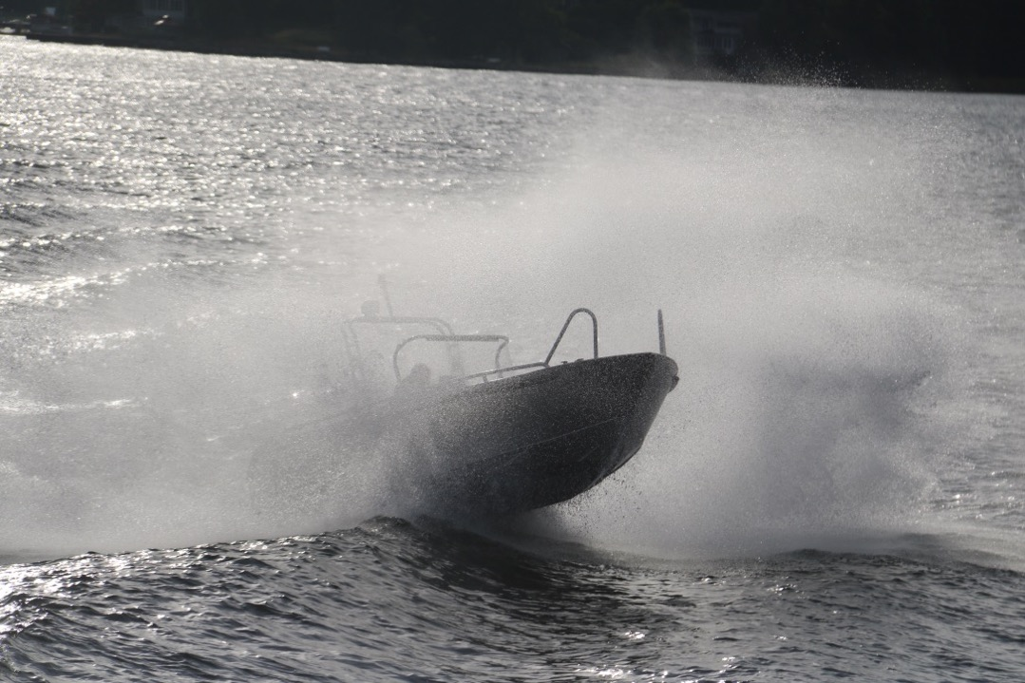
Körning genom svall

Slide 46
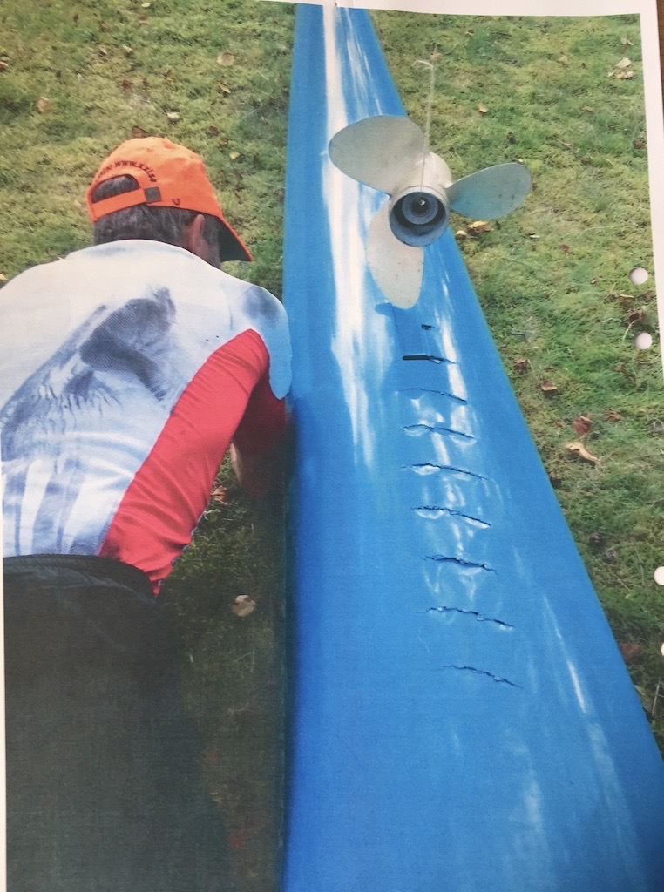
Kanotist påkörd av motorbåt

Slide 47
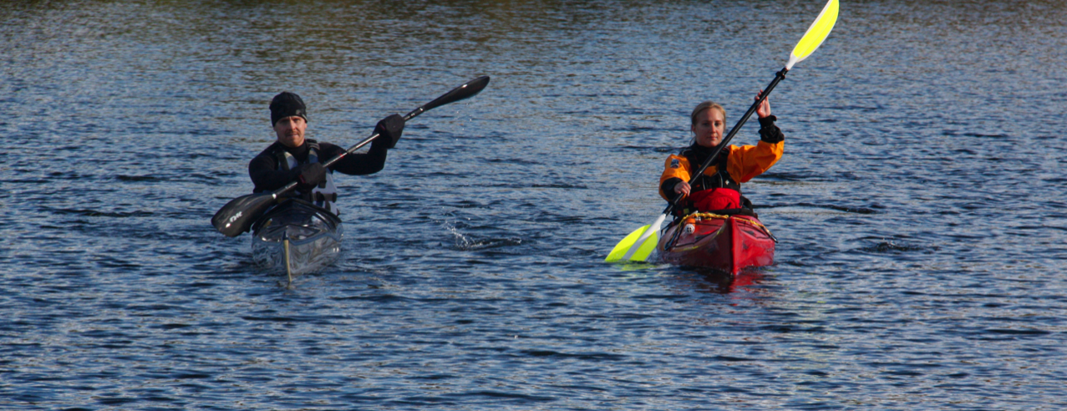
Svarta paddelblad syns dåligt

Slide 48
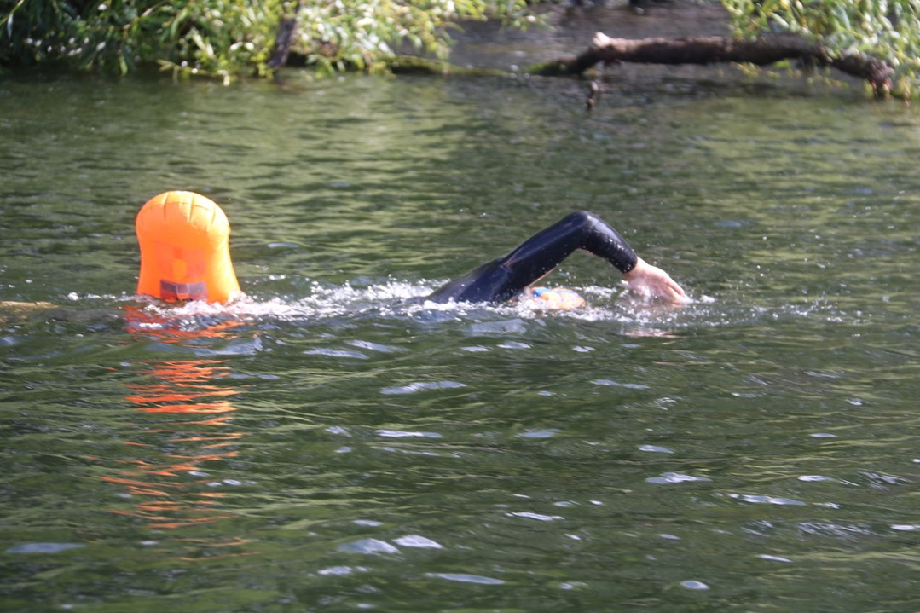
Simmare

Slide 49
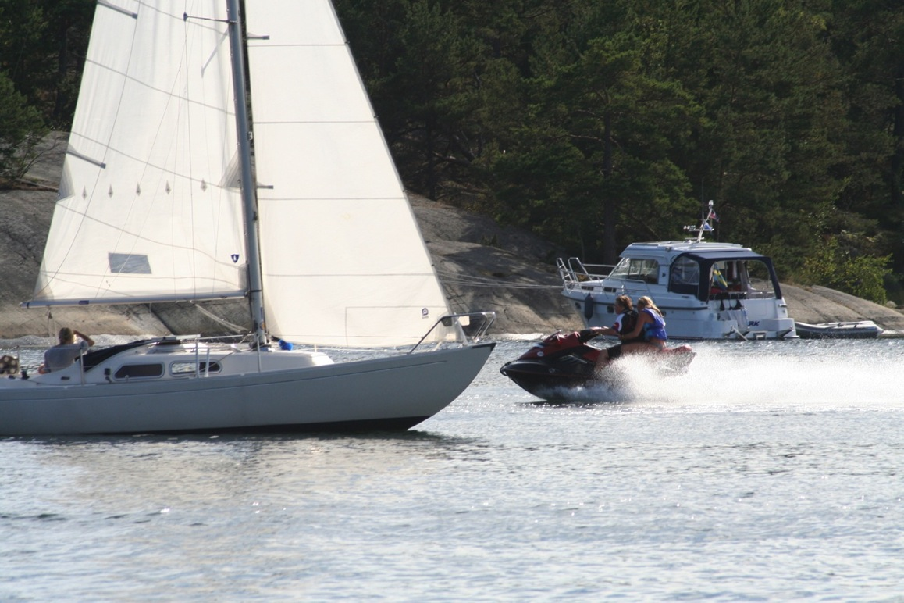
Vattenskotrar kolliderar ibland
(oftast med med varandra)

Slide 50
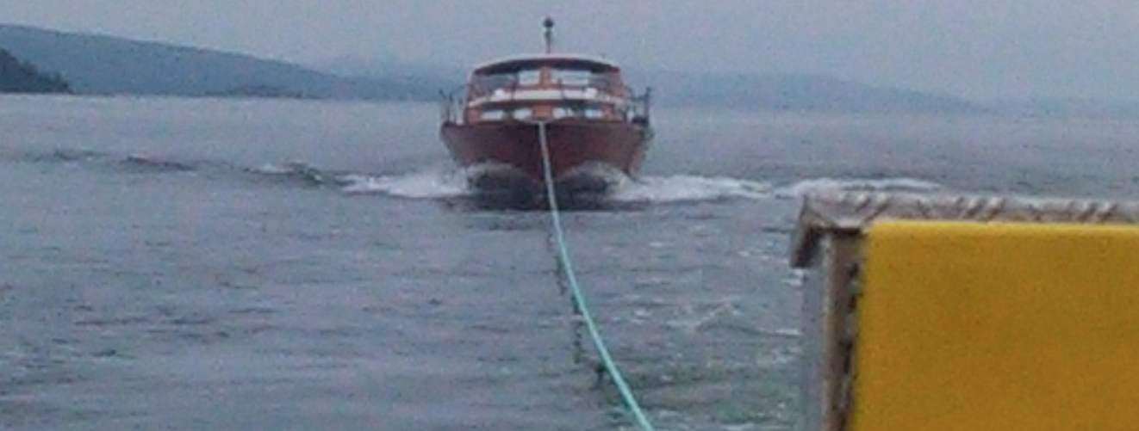
Sjörädddningens vanligaste insatser
Bogsering p.g.a. grundsötning eller maskinhaveri
Oerhört framgångsrika vid nöd (fara för liv).

Slide 51
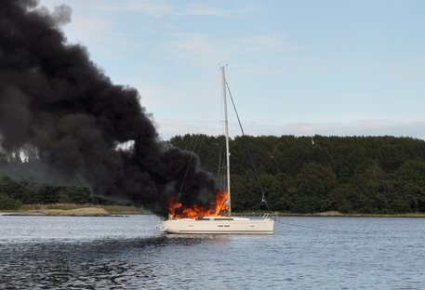
Rätt vanligt att båtar brinner. Få omkommer.
En lite okänd fara: Kolmonoxidförgiftning.

Slide 52
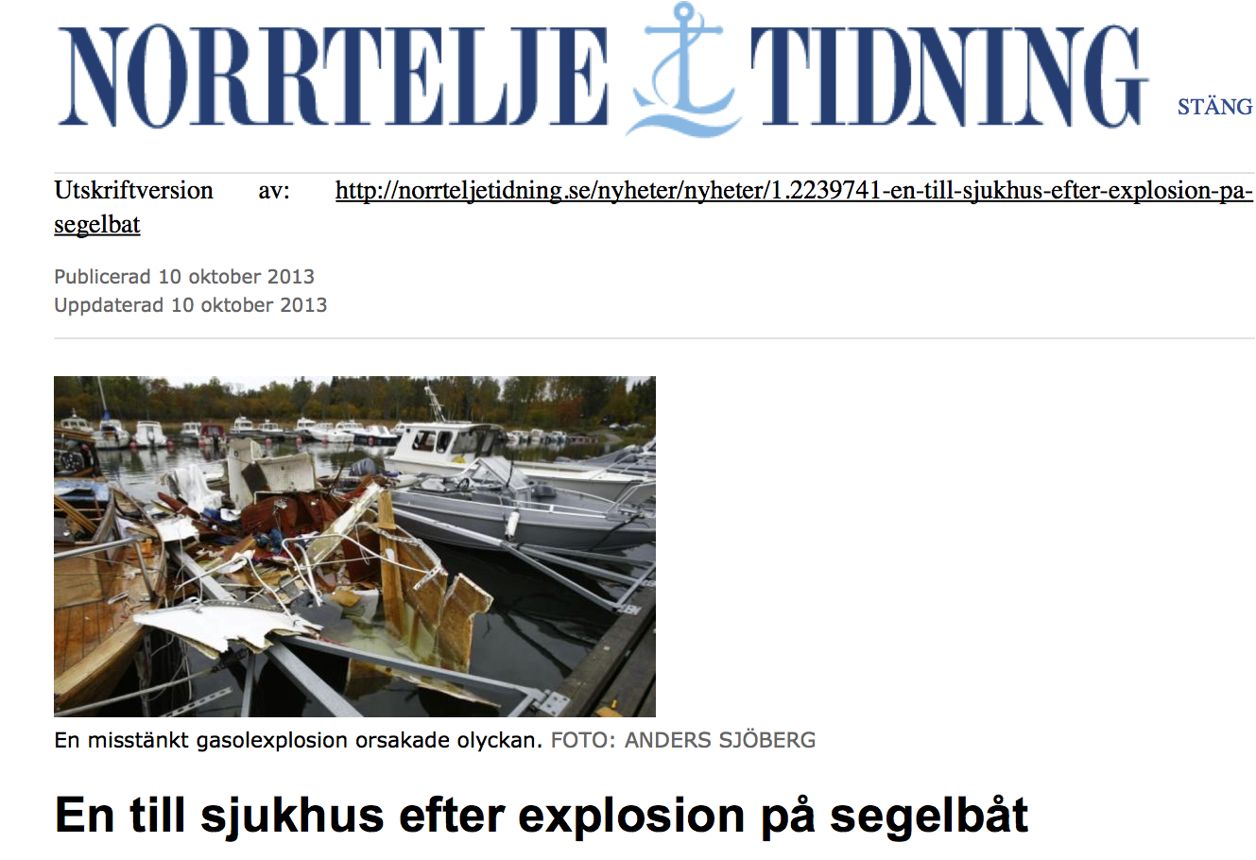

Slide 53


Slide 54
Kolmonoxidvarnare

Slide 55


Slide 56

Gamla tiders sjöräddningskryssare. Nyligen såld.

Slide 57

Modern SSRS 12-metersbåt

Slide 58

Kommunal räddningstjänst

Slide 59

Kustbevakningen

Slide 60

Polisen

Slide 61

Modern SSRS-båt

Slide 62

OBS sjöräddningshunden

Slide 63

Sjöräddningshund

Slide 64

Rescue
runner

Slide 65


Slide 66


Slide 67


Slide 68


Slide 69


Slide 70


Slide 71


Slide 72


Slide 73


Slide 74


Slide 75


Slide 76

Sjöfartsverkets helikopter

Slide 77

Motorkoll

Slide 78

Redundans = Både hängslen och svångrem

Slide 79

Redundans

Slide 80

Redundans

Slide 81

Redundans

Slide 82
Redundansen kan överdrivas …

Slide 83

Complacency. Lugn och (för) trygg

Slide 84
De flesta grundstötningarna
Inträffar inom 2 sjömil
från hemmahamnen.

Slide 85


Slide 86


Slide 87

Landkörningar är vanliga. Mest i mörker.

Slide 88

Små avstånd ibland. Även på sjön.

Slide 89

Går det att bli en bra sjöman utan att ha rott en jolle?

Slide 90

Alla bör ha provat på att paddla

Slide 91

Jollesegling

Slide 92

Utmärkt liten övningsbåt

Slide 93

Helst med elmotor

Slide 94

Motorbåtssonens dröm

Slide 95

Tivoli Köpenhamn
Min första lektion i motorbåtsmanövrering

Slide 96

Många till sjöss. Färre dödsolyckor.

Slide 97

SLUT

